Slide 1
SOIRÉE NOËL
Bienvenue !

Slide 2
Noël pour moi, c’est…

Slide 3
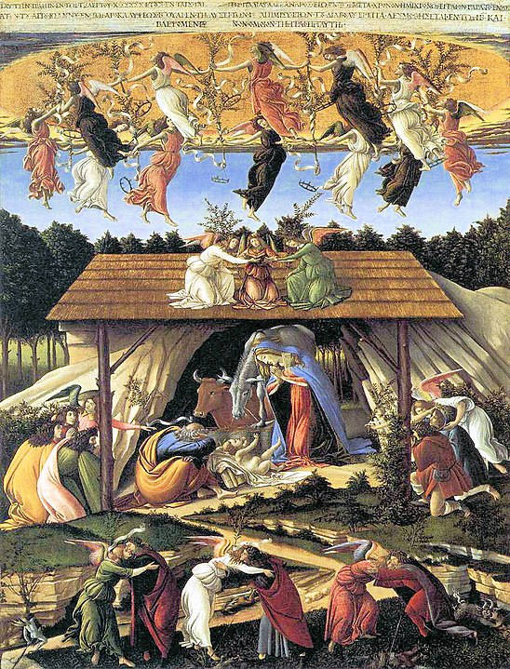

Slide 4
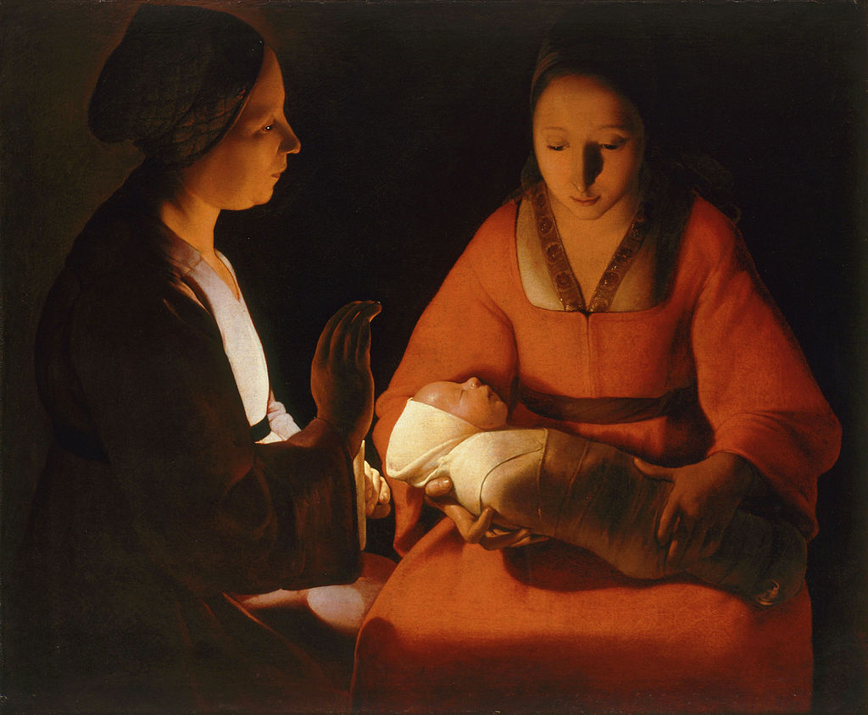

Slide 5
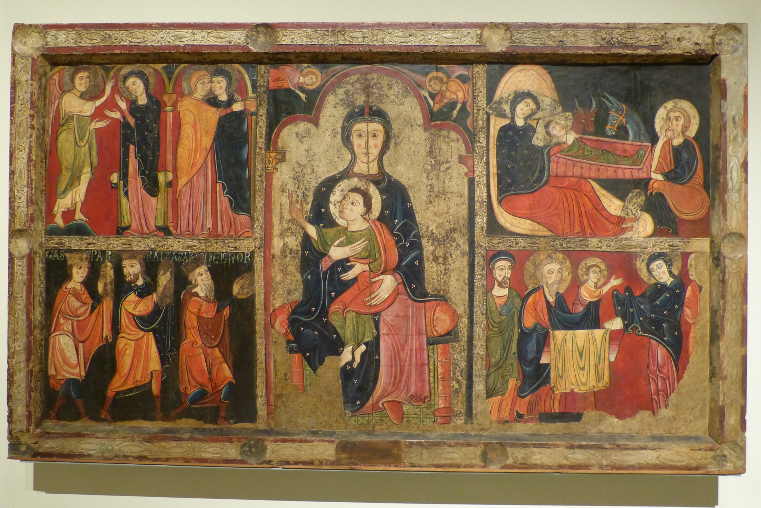

Slide 6
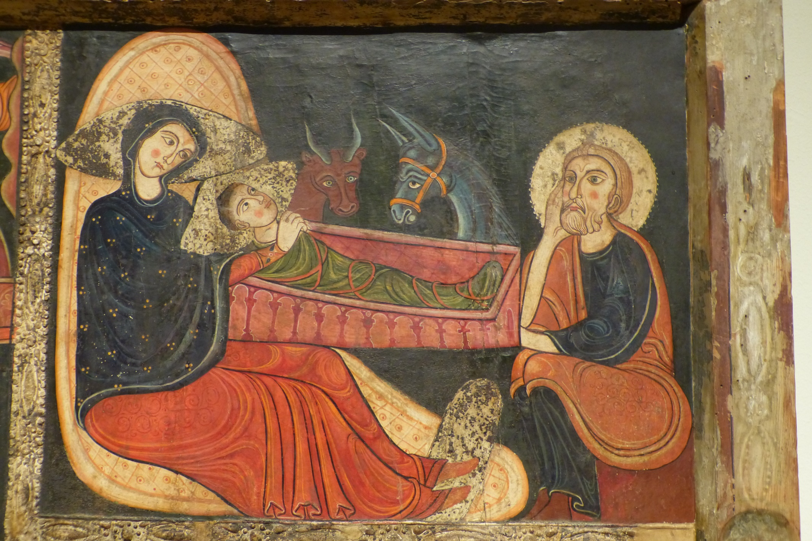

Slide 7
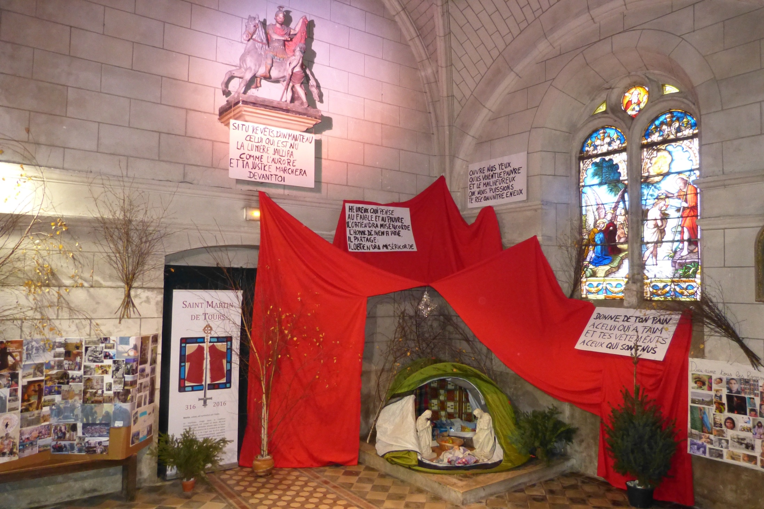

Slide 8
Dites si c’était vrai
Jacques Brel

Slide 9
Temps de partage en groupes
Comment ce que vous venez d’entendre résonne en vous ?
Comment vivez-vous Noël ou souhaiteriez-vous le vivre ?

Slide 10
Lecture de la Parole de Dieu : Luc 2,1-21
« En ce temps-là, parut un édit de César Auguste pour faire recenser le monde entier. Ce premier
recensement eut lieu à l'époque où Quirinius était gouverneur de Syrie. Tous allaient se faire
recenser, chacun dans sa propre ville; Joseph aussi monta de la ville de Nazareth en Galilée à la
ville de David qui s'appelle Bethléem en Judée, parce qu'il était de la famille et de la descendance
de David, pour se faire recenser avec Marie son épouse, qui était enceinte.
Or, pendant qu'ils étaient là, le jour où elle devait accoucher arriva; elle accoucha de son fils
premier-né, l'emmaillota et le déposa dans une mangeoire, parce qu'il n'y avait pas de place
pour eux dans la salle d'hôtes. Il y avait dans le même pays des bergers qui vivaient aux champs
et montaient la garde pendant la nuit auprès de leur troupeau. Un ange du Seigneur se présenta
devant eux, la gloire du Seigneur les enveloppa de lumière et ils furent saisis d'une grande
crainte. L'ange leur dit: " Soyez sans crainte, car voici, je viens vous annoncer une bonne
nouvelle, qui sera une grande joie pour tout le peuple : Il vous est né aujourd'hui, dans la ville de
David, un Sauveur qui est le Christ Seigneur; et voici le signe qui vous est donné: vous trouverez
un nouveau-né emmailloté et couché dans une mangeoire." …
…Ils y allèrent en hâte et trouvèrent Marie, Joseph et le nouveau-né couché dans la mangeoire.
…Puis les bergers s’en retournèrent, chantant la gloire et les louanges de Dieu pour tout ce qu’ils
avaient vu et entendu, en accord avec ce qui leur avait été annoncé. »

Slide 11
C’est Noël tous les jours
C'est Noël chaque fois qu'on essuie une larme dans les yeux d'un enfant
C'est Noël chaque fois qu'on dépose les armes chaque fois qu'on s'entend
C'est Noël chaque fois qu'on arrête une guerre et qu'on ouvre ses mains
C'est Noël chaque fois qu'on force la misère à reculer plus loin
C'est Noël sur la terre chaque jour. Car Noël, ô mon frère, c'est l'Amour
C'est Noël quand nos cœurs oubliant les offenses sont vraiment fraternels
C'est Noël quand enfin se lève l'espérance d'un amour plus réel
C'est Noël quand soudain se taisent les mensonges faisant place au bonheur
Et qu'au fond de nos vies, la souffrance qui ronge trouve un peu de douceur
C'est Noël sur la terre chaque jour. Car Noël, ô mon frère, c'est l'Amour
C'est Noël dans les yeux du pauvre qu'on visite sur son lit d'hôpital
C'est Noël dans le cœur de tous ceux qu'on invite pour un bonheur normal
C'est Noël dans les mains de celui qui partage aujourd'hui notre pain
C'est Noël quand le gueux oublie tous les outrages et ne sent plus sa faim.
C'est Noël sur la terre chaque jour. Car Noël, ô mon frère, c'est l'Amour.

